Slide 1
Reunião
16/02/2024

Slide 2
Metodologia de avaliação em Séries Temporais

Slide 3
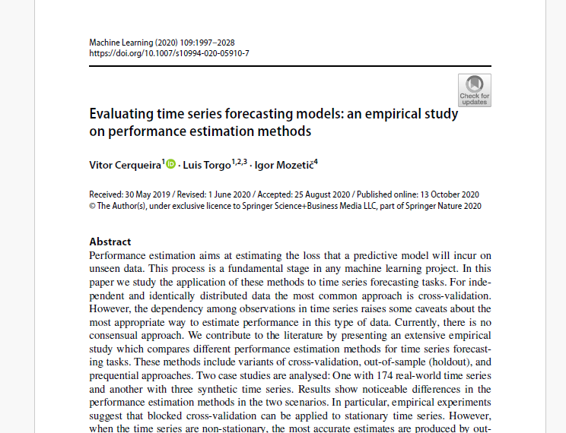
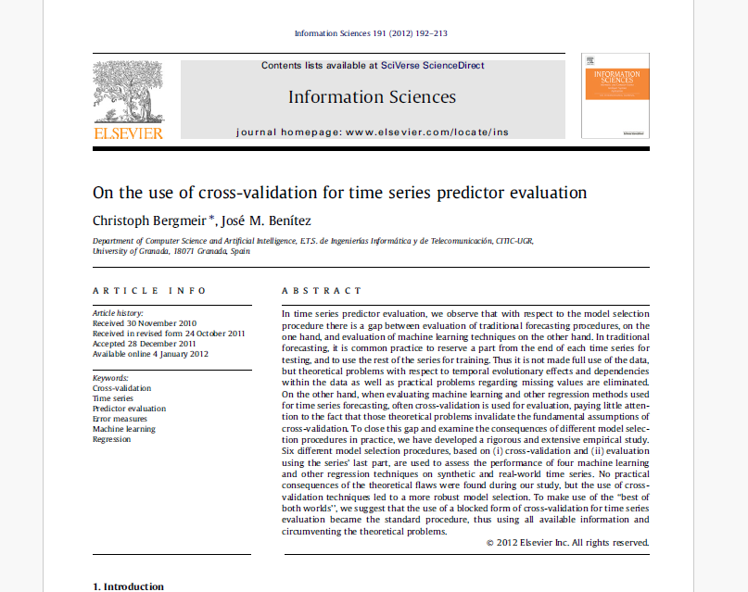
Literature Review

Slide 4
Estrutura
Initial Literature Review
Identificação dos pontos onde podemos acrescentar valor
Desenho da estrutura da Python package
Desenvolvimento
Dados (sintéticos + reais)
Metodologia de comparação entre métodos
Modelação
Métricas de comparação
Métodos
Em curso
Em curso

Slide 5
Valor acrescentado relativamente à literatura
Desenho da estrutura da Python package
Package que seja importável e que se use facilmente com outras (ex. sklearn)
Desenvolvimento
Dados (sintéticos + reais)
Identificação de características relevantes em séries temporais
Mais simulações com mais características (ex. frequência, ruído, tendências, sazonalidade)
Mais dados reais (ex. com frequência mais alta)
Metodologia de comparação entre métodos
Modelação
Usar modelos RNNs e ARIMAS em vez de modelos clássicos de ML (decisions trees)
Métricas de comparação
Propor nova métrica ou usar mais do que uma (estes artigos apenas usam uma ou duas)
Métodos de CV
Experimentar mais métodos (ex. o dos pesos)
Experiências
Relação entre o nº folds e a performance no K-fold CV
Relação entre tamanho das séries temporais e a performance do método
One-Step Head vs Multi-step prediction

Slide 6
Timeline

Slide 7
Package Structure
Possíveis nomes para a package: tsvalidation, timeseriesval, timeseriesvalidation
tsvalidation
tsvalidation
time_series_generation_process.py
time_series_split
validation_strategy_evaluation / validation_comparison_metrics.py
utils.py
tests
setup.py
README.md
LICENSE
tests
experiments
data_preprocessing.py
models.py
experiments.ipynb
datasets

Slide 8
Package
Synthetic data generation
Real datasets
Métodos de estimação
Métodos de Avaliação implementados
TimeSeriesSplit

Slide 9
Previsão de Peso em Vacas e Leite em Ovelhas

Slide 10
Objetivos
Prever peso das vacas no futuro
Dados:
52 vacas
7 timesteps
Prever leite das ovelhas no futuro
Dados:
36 ovelhas
9 timesteps

Slide 11
Estrutura
Análise dos Dados
Enquadramento do problema
Definição do método de CV
Escolha dos modelos
Modelação
Resolver o problema do Deployment
Em curso
Em curso

Slide 12
Análise e Preparação de Dados
Tarefas já efetuadas:
Estatísticas básicas dos dados
Verificação de valores em falta
Verificação quanto a “sobreposição” de animais nos dois anos
Conversão de tipos de dados
Remoção de animais doentes
Visualização de dados: séries temporais, variação de um atributo em função de outro, histogramas, boxplots
Differencing das variáveis em série temporal
Para a semana:
Conclusão da visualização de dados e do differencing
Análise de autocorrelações e correlações cruzadas
Testes de estacionariedade (quando necessário)
Decomposição de séries temporais (se e quando necessário)
Normalização / standardização (se e quando necessário)

Slide 13
Timeline

